Slide 1
BÖLÜM 3 Algoritmalar, Tamsayılar ve Matrisler
Algoritmalar
Fonksiyonların Büyümesi (growth of functions)
Algoritmaların Karmaşıklığı (complexity of alg.)
Tamsayılar ve Bölme
Asallar ve OBEB
Tamsayılar ve Algoritmalar
Matrisler

Slide 2
Algoritmalar
Bir algoritma, bir hesaplama yapmak veya bir problemi çözmek için sınırlı bir kesin talimatlar kümesidir.
Algoritmanın özellikleri: Giriş, Çıkış, Tanımlılık,doğruluk, genellik, sonluluk, verimlilik
Algoritma terimi, dokuzuncu yüzyılda bir matematikçi olan ve Hindu rakamları üzerine kitabı modern ondalık gösterimin temeli olan al-Khowarizmi isminin bozulmasıdır.

Slide 3
Örnek:
Şu an bulunduğunuz yerden ilinizin valiliğine nasıl gidersiniz?

Slide 4
Örnek: Sonlu bir tamsayı dizisinde maksimum (en büyük) değeri bulmak için bir algoritma yazınız?
Dizideki ilk tamsayıyı geçici maksimum kabul edin
Bir sonraki tamsayı ile geçici maksimumu karşılaştırın. Eğer bu tamsayı geçici maksimumdan büyükse geçici maksimuma bu tamsayıyı atayın
Bir önceki adımı dizide eleman kalmayıncaya kadar tekrar edin
Dizide elaman kalmaınca durun. Geçici maksimumun değeri dizinin maksimum değeridir.

Slide 5
Algoritmaları belirlemek için belirli bir bilgisayar dili kullanmak yerine, pseudocode (sözde kod) biçimi kullanılacaktır. Sözde kod, bir algoritmanın İngilizce açıklaması ile bu algoritmanın bir programlama dilinde uygulanması arasında bir ara adım sağlar.

Slide 6
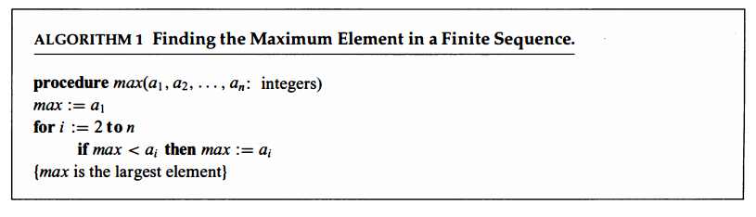

Slide 7
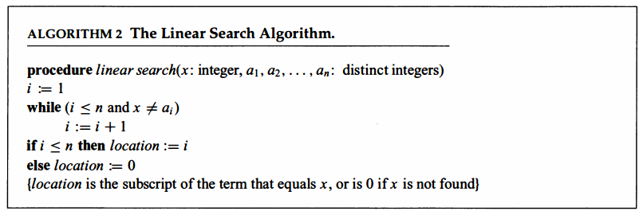
Arama (searching) algoritmaları - liner arama -ikili arama

Slide 8
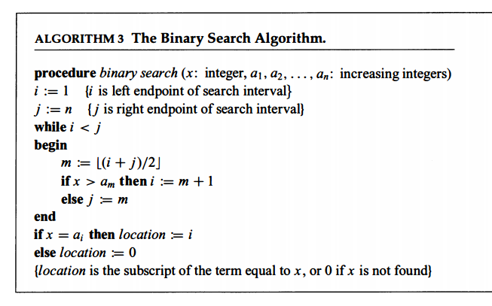
İkili (binary) arama

Slide 9





Slide 10
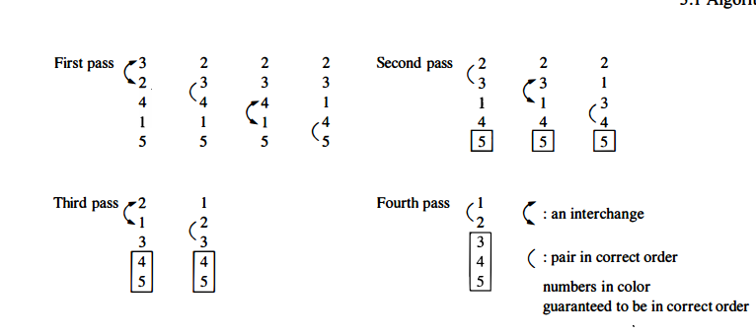
Sıralama (sorting) algoritmaları
Kabarcık sıralama (bubble sort)

Slide 11
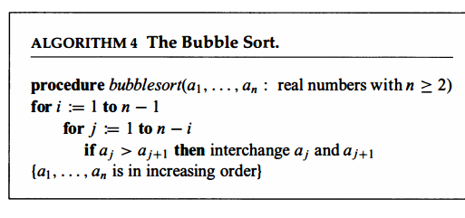

Slide 12
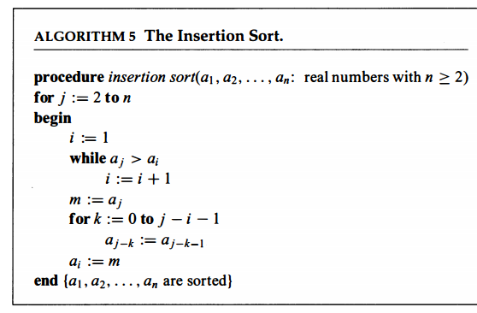

Slide 13
Açgözlü (Greedy) algoritmalar
Optimizasyon problemlerinin çözümünde kullanılırlar. Algoritma analizi dersinde sıkça karşılaşacağız
Optimizasyon:Matematikte matematiksel programlama, eniyileme ya da optimizasyon terimi; bir gerçel fonksiyonu minimize ya da maksimize etmek amacı ile bir problemi incelemek ya da çözmek işlemlerini ifade eder. Örnek maksimum kar,
Minimum masraf vb

Slide 14
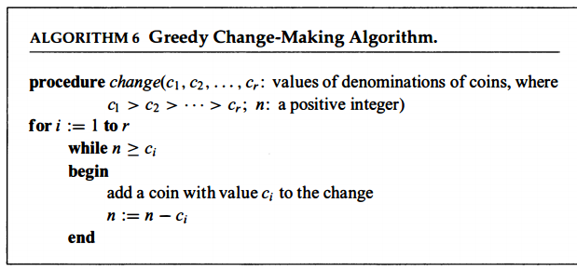

Slide 15
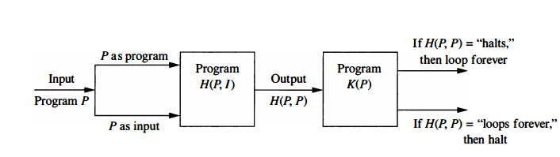
Her problem çözümlümüdür? Halting problem (ÖDEV)

Slide 16
Fonksiyonların büyümesi (growth of function)
Bir problemi çözmek için gereken süre, algoritmanın kullandığı işlemlerin sayısından daha fazlasına bağlıdır. Süre ayrıca, algoritmayı uygulayan programı çalıştırmak için kullanılan donanım ve yazılıma da bağlıdır.
Bununla birlikte, bir algoritmayı uygulamak için kullanılan donanımı ve yazılımı değiştirdiğimizde, n boyutundaki bir problemi çözmek için gereken süreyi, bir sabit ile gerekli olan önceki süreyi çarparak yaklaşık olarak tahmin edebiliriz. Örneğin, bir süper bilgisayarda, bir PC'dekinden milyon kat daha hızlı bir problemi çözebiliriz. Ancak, bu bir milyonluk faktör n'ye bağlı olmayacaktır.

Slide 17
Bu bölümde tanıttığımız büyük-O gösterimini kullanmanın avantajlarından biri, bir fonksiyonun büyümesini sabit çarpanlar veya daha küçük terimler hakkında endişelenmeden tahmin edebilmemizdir. Bu, büyük-O gösterimini kullanarak, bir algoritmayı uygulamak için kullanılan donanım ve yazılım hakkında endişelenmemize gerek olmadığı anlamına gelir. Ayrıca, büyük-O gösterimini kullanarak, bir algoritmada kullanılan farklı işlemlerin aynı zamanı aldığını varsayabiliriz, bu da analizi önemli ölçüde basitleştirir.

Slide 18

Büyük O gösterimi (big-oh notation)
f ve g tamsayılardan veya reel sayılardan, reel sayılara tanımlı fonksiyonlar olmak üzere.
f,g: Z (veya R)→ R
Şartını sağlayan C ve k gibi 2 sayı bulunabiliyorsa (x>(k))
f(x)=O(g(x)) veya f(x) ε O(g(x))

Slide 19
Örnek: f(x)=x²+2x+1 = O(x²) ?
Acaba aşağıda ki şartı sağlayan C ve k sayıları bulunabilir mi?

Slide 20
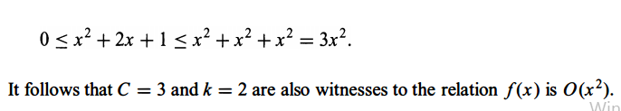
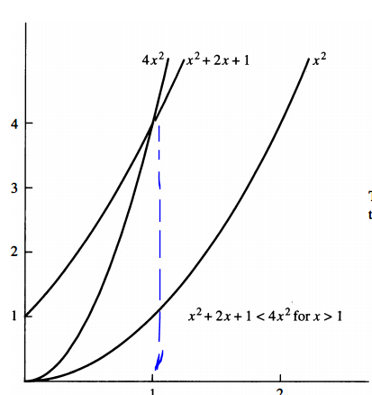

Slide 21
Örnek: f(x)=7x² = O(x³) ? f(x)=x³ = O(7x²) ?
C=7, k=1 için sağlar

Slide 22
Örnek: f(x)=n² = O(n) ?

Slide 23
Teorem:
ise f(x)=O(x^{n}) ‘dir.

Slide 24
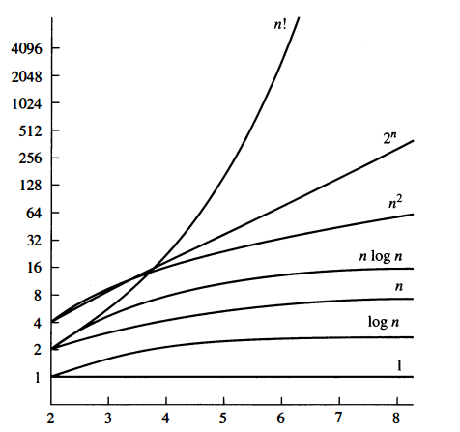
Algoritma analizinde karşımıza sık çıkacak O notasyonları

Slide 25
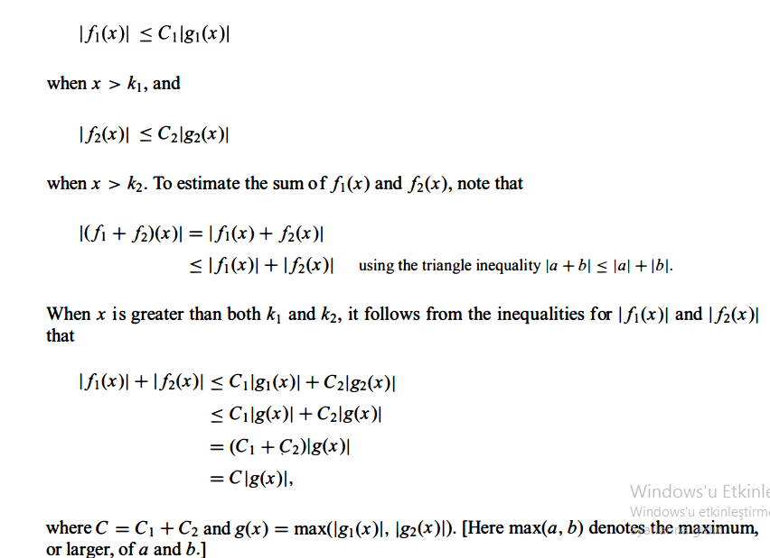

Slide 27


Büyük gösterimi (big-omega notation)
f ve g tamsayılardan veya reel sayılardan, reel sayılara tanımlı fonksiyonlar olmak üzere.
f,g: Z (veya R)→ R
Şartını sağlayan C ve k gibi 2 sayı bulunabiliyorsa (x>(k))
f(x)=O(g(x)) veya f(x) ε O(g(x))

Slide 28
Örnek 10 s.189

Slide 29

Büyük gösterimi (big-theta notation)
f ve g tamsayılardan veya reel sayılardan, reel sayılara tanımlı fonksiyonlar olmak üzere.
f,g: Z (veya R)→ R
Şartını sağlayan C ve k gibi 2 sayı bulunabiliyorsa (x>(k))
f(x)=O(g(x)) veya f(x) ε O(g(x))

Slide 30
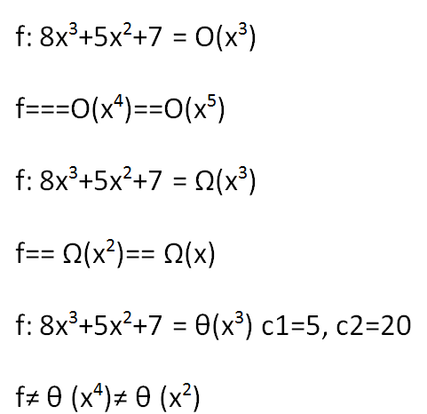

Slide 31
Algoritmaların Karmaşıklığı (complexity of alg.)
Zaman karmaşıklığı (time complexity)
Alan karmaşıklığı (space complexity)

Slide 32
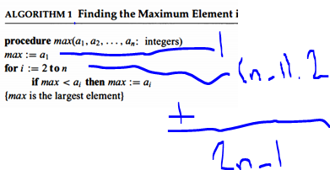
f:2n-1 f=O(n)

Slide 33
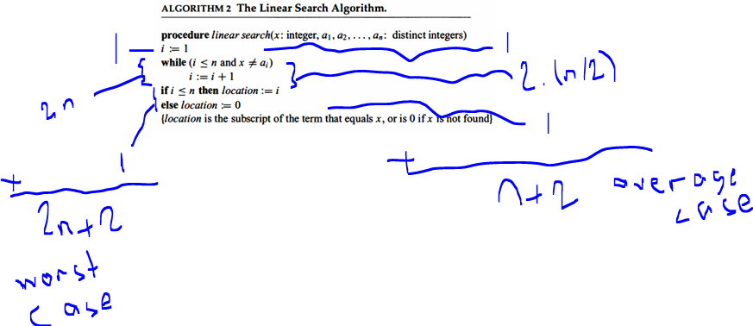

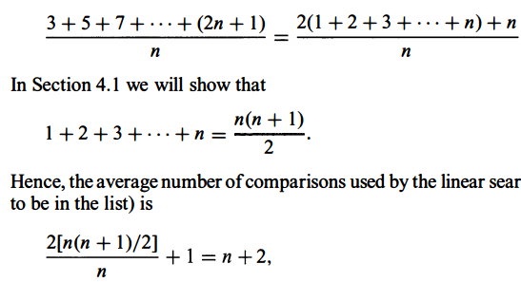

Slide 34
İkili (binary) arama

Slide 36
1 2 3 4 5 6 7 8 9 10 11 12 13 14 15 16 17 18 x=17
11 13 15 17 (1 adım)
15 17 (2. adım)
17 (3. adım)
Log 2 8= 3
Log2 16=4

Slide 37

Worst case en kötü durum f:n(n-1)/2 ve f=(n * n)

Slide 38
Sıralama (sorting) algoritmaları
Kabarcık sıralama (bubble sort)

Slide 39


Slide 40
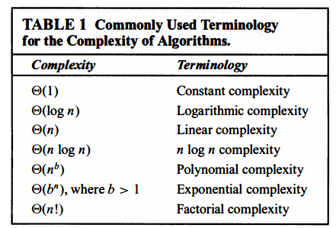
NP problemler ÖDEV

Slide 41
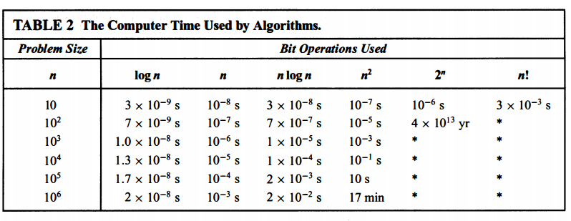

Slide 42


Tamsayılar ve Bölme

Slide 43
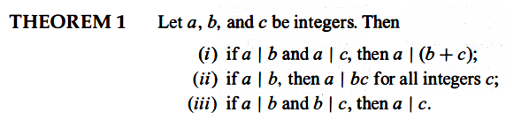
3 |12 3|15 3|(12+15) 3|12 ise 3|4.12 3 |12 12|60 3|60

Slide 44

Bölme Algoritması
a bir tamsayı, d pozitif bir tamsayı olsun.
0 ≤ r < d olmak üzere a=d.q+r şartını sağlayan tek bir q ve r çifti vardır.
d: bölen, a:bölünen, q: bölüm, r:kalan

Slide 45


Slide 46
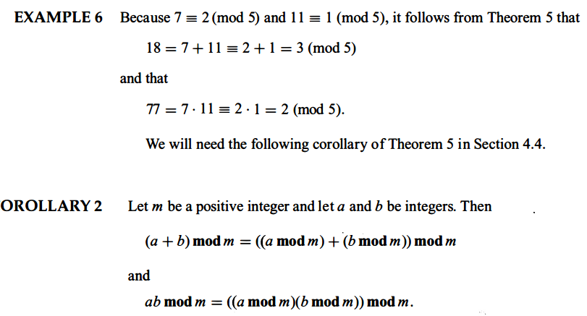

Slide 47


Hash fonksiyonları ödev
Basit bir hash fonksiyonu

Slide 48

Pseudorandom sayılar ödev? Sözde rasgele sayılar

Slide 49
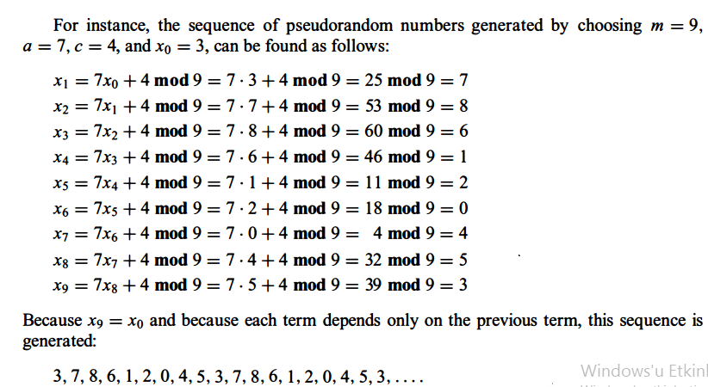

Slide 50
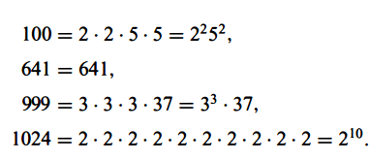
Asal Sayılar ve OBEB
Örnek: bazı sayıları asal çarpanlarına ayırırsak;

Slide 51

Teorem: eğer n asal olmayan pozitif bir tamsayı ise bunun asal çarpanlarından biri
e eşit veya küçüktür.

Slide 52
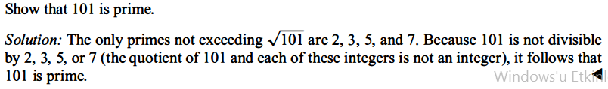
Teorem: sonsuz sayıda asal sayı vardır.

Slide 53
Obeb (Greatest Common Divisor)

Slide 54
a ve b sayılarının obeb’i 1 ise bu 2 sayı aralarında asaldır.

Slide 55
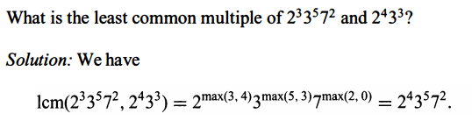
Okek least common multiple

Slide 56

a.b=OBEB(a,b).OKEK(a,b)

Slide 57

Tamsayılar ve Algoritmalar

Slide 58
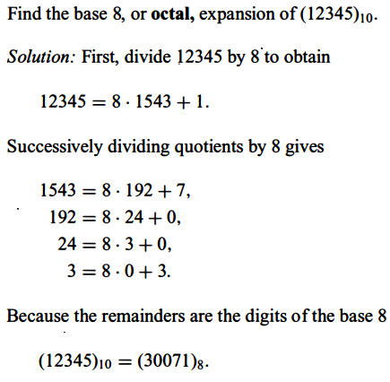

Slide 59
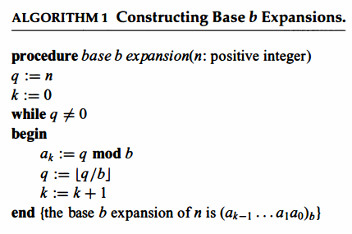

Slide 60
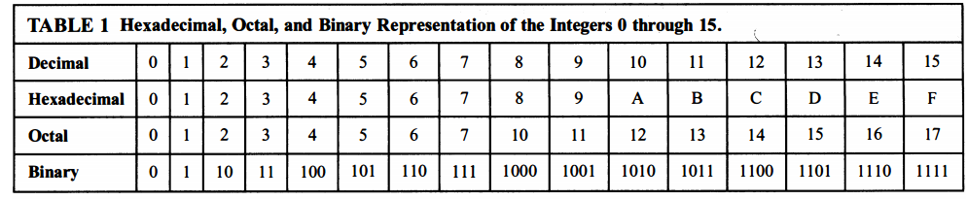

Slide 61
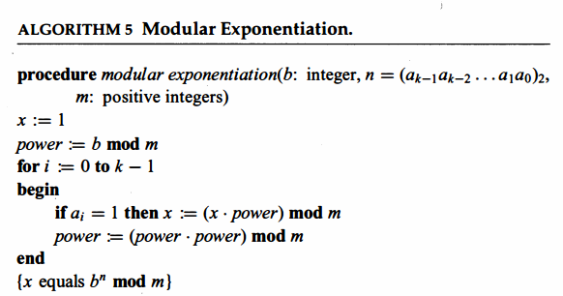

Slide 62
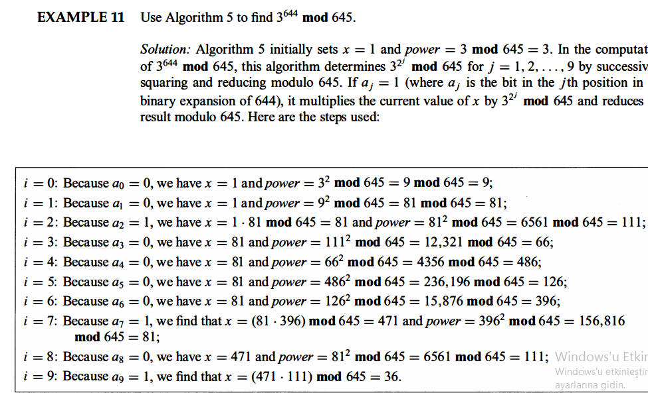

Slide 63
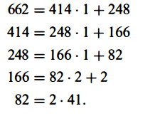
Öklid algoritması (OBEB)

Slide 64
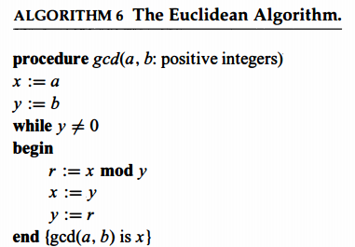

Slide 65

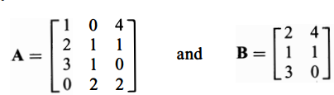
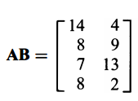
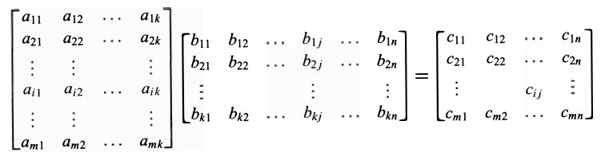
Matrisler A= 4*3 B=3*2 A.B=4*2

Slide 66
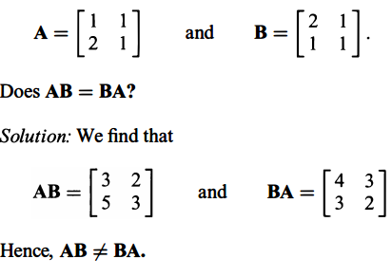
1.2+1.1=3 1.1+1.1=2 2.2+1.1=5 2.1+1.1=3

Slide 67
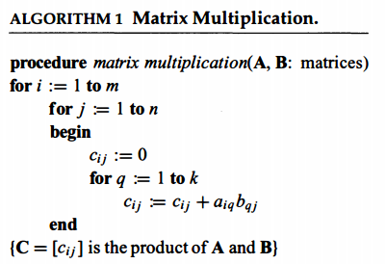

Slide 68
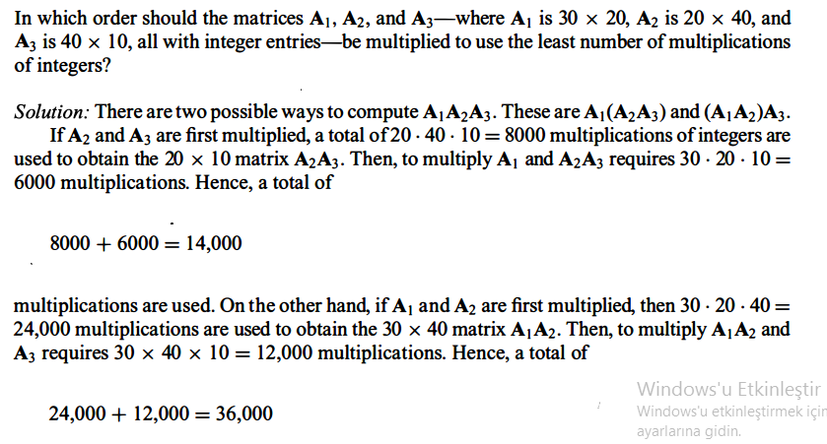
A1( 30*20) A2 (20*40) A3 (40*10) A1.(A2.A3) (A1.A2).A3

Slide 69
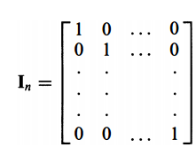



Slide 70



ise matris simetriktir.

Slide 71
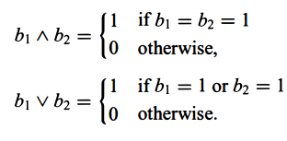
0-1 matrisleri

Slide 72
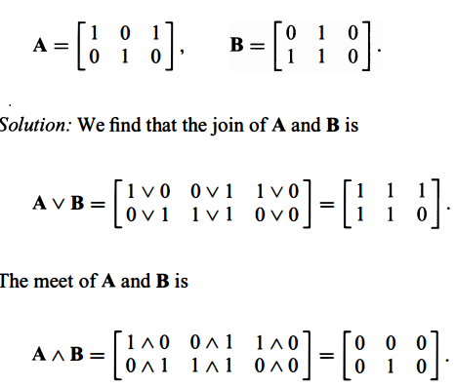

Slide 73
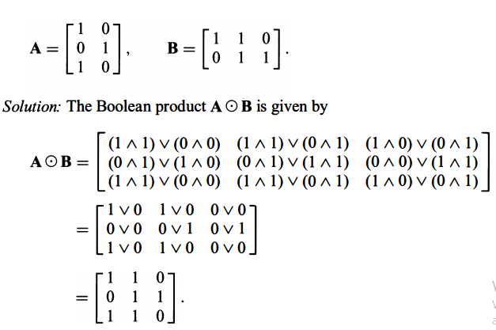
Boolean çarpımı

Slide 74
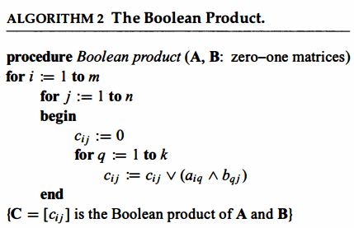

Slide 75

